Slide 1
Teresa Paz-Ares
Telemedicina, home delivery y otros temas de interés

Slide 2
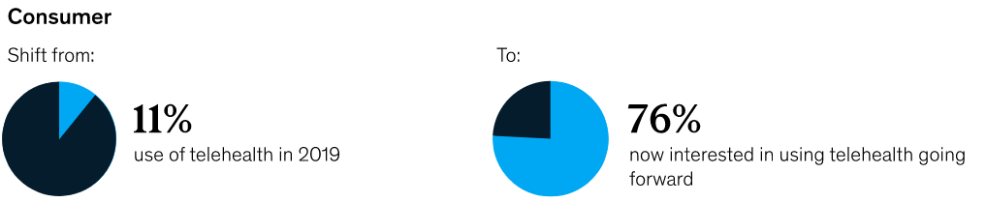


El sector de salud digital en cifras
“Up to $250 billion of current US healthcare spend could potentially be virtualized”
Telehealth: A post-COVID-19 reality? | McKinsey
Mayo 2020

Slide 3
Hacia un modelo de salud digital (1/2)
Asistencia médica indirecta
Auxilio entre expertos
Cirugía remotas
Segunda opinión
Disponibilidad de especialistas en áreas rurales
Asistencia médica directa
E-consulta / videoconsulta
Triaje vía teléfono o vídeo
Monitorización / seguimiento remoto
Telecardiología, teledermatología, teleoftalmología
Tele...
e-Health en todo el patient-care journey
Dispensación no presencial
Por oficinas de farmacia
Por servicios de farmacia hospitalaria = Home delivery
Productos sanitarios
Hardware
Software
Receta electrónica

Slide 4
Hacia un modelo de salud digital (2/2)
¿Como integrar el nuevo modelo de salud en un marco normativo basado (mayoritariamente) en la presencialidad?
Telemedicina
Retos derivados de ausencia de regulación específica
Home delivery & Telefarmacia
Retos derivados de existencia regulación restrictiva

Slide 5
Telemedicina

Slide 6

Telemedicina: la supuesta (?) barrera regulatoria
La falta de seguridad jurídica – en particular, respecto de las licencias, la acreditación y registro de los servicios y profesionales de la telemedicina, la responsabilidad, los sistemas de reembolso y la competencia jurisdiccional – supone un importante desafío para la telemedicina.
eHealth Plan, 2012 – 2020
Aunque la telemedicina puede resultar una opción interesante para muchos centros de asistencia sanitaria, la falta de seguridad jurídica se ha citado a menudo como un obstáculo para la difusión de su uso cuando se ha consultado a las partes interesadas.
Comisión Europea, 2008
¿Barrera infranqueable? o no...

Slide 7
Telemedicina: Marco normativo español
Asistencia sanitaria
Código de Deontología Médica
Normativa sobre centros, servicios y establecimientos sanitarios
Ley 14/1986, General de Sanidad
Ley 44/2003, LOPS
Ley 41/2002 de Autonomía del Paciente (Historia Clínica)
Ley 16/2003 de Cohesión y Calidad del SNS
Soft law (lex artis)
Productos sanitarios
Publicidad, Protección de Consumidores y LSSI
RD 1277 / 2003 bases autorización centros sanitarios
Decreto Cataluña 151/207
Decreto País Vasco 31/2006
Datos personales
Defensa de la Competencia / Competencia Desleal
Libertad ejercicio profesional
Libertad de empresa

Slide 8
Telemedicina: Posición de las autoridades sanitarias (CAM*)
    Un médico puede diagnosticar y recetar medicamentos:
      mediante medios convencionales
      utilizando las nuevas tecnologías de la información y las telecomunicaciones
    Si el centro sanitario ha obtenido autorización sanitaria de funcionamiento para la realización de ciertas actividades sanitarias:
      podrá prestar estos servicios sanitarios a través de Internet sin obtener ninguna otra autorización
*Consulta Consejería de Sanidad CAM 15/07/2016

Slide 9
Telemedicina:
Código Deontología Médica-CDM
Código de Deontología Médica 2011:
“El ejercicio clínico de la medicina mediante consultas exclusivamente por carta, teléfono, radio, prensa o internet, es contrario a las normas deontológicas. La actuación correcta implica ineludiblemente el contacto personal y directo entre el médico y el paciente.
Es éticamente aceptable, en caso de una segunda opinión y de revisiones médicas, el uso del correo electrónico u otros medios de comunicación no presencial y de la telemedicina, siempre que sea clara la identificación mutua y se asegure la intimidad”.
    Comunicado de la Comisión Central de Deontología 2020:
    “c) La e-consulta o la asistencia médica ofrecida mediante las nuevas tecnologías o sistemas de comunicación, es un verdadero acto médico que completa la atención presencial del médico al paciente pudiendo aportar eficacia, no solo a la actividad asistencial y de cuidados, sino a las actividades de salud pública y vigilancia epidemiológica.
    e) En situación de normalidad, la opción de usar la atención a distancia debe estar consensuada con el paciente”.

Slide 10
Telemedicina: algunas reflexiones al hilo del CDM
    “Consensuar desde la profesión médica
    lo que se debe y no se debe hacer”
CONCEPTO


CONCEPTO
Análisis objetivo, evidencia científica
Libre competencia, libertad de empresa
Respetuoso con la legislación
Alineado con estándares internacionales
Acuerdo corporativo, recomendación colectiva, consenso
Restricción a la libre competencia
Código Deontológico: no ha de ser vehículo de concertación

Slide 11
Home delivery

Slide 12
Home delivery: algunos hitos normativos recientes
Convenio Andalucía
Enmienda LOF Castilla-La Mancha
Protocolo CatSalut
Instrucciones autonómicas
LOF Gallega
Pandemia
RDL 21/2020
Ley 2/2021
2019 Mayo: Murcia
2019 Enero: Valencia
Julio 2019
Marzo 2020
Junio 2020
Marzo 2021
Abril 2021
Mayo 2021
Aceleración

Slide 13
Disposición adicional quinta Ley 2/2021
“Asimismo, hasta el momento que se declare la citada finalización [de la crisis sanitaria], cuando exista una situación excepcional sanitaria, con el fin de proteger la salud pública, o bien cuando la situación clínica, de dependencia, vulnerabilidad, riesgo o de distancia física del paciente a los centros indicados en los párrafos b) y c) del artículo 3.6 del texto refundido de la Ley de garantías y uso racional de los medicamentos y productos sanitarios así lo requiera, los órganos, o autoridades competentes de la gestión de la prestación farmacéutica de las comunidades autónomas podrán establecer las medidas oportunas para la dispensación de medicamentos en modalidad no presencial, garantizando la óptima atención con la entrega, si procede, de los medicamentos en centros sanitarios o, en establecimientos sanitarios autorizados para la dispensación de medicamentos próximos al domicilio del paciente, o en su propio domicilio.
El suministro de los medicamentos hasta el lugar de destino, así como el seguimiento farmacoterapéutico será responsabilidad del servicio de farmacia dispensador. El transporte y entrega del medicamento deberá realizarse de manera que se asegure que no sufre ninguna alteración ni merma de su calidad”.

Slide 14
Home delivery: retos
NORMATIVOS
POLÍTICA LEGISLATIVA
ECONÓMICOS
TECNOLÓGICOS
DATOS CARÁCTER PERSONAL
Marco legal estatal “temporal” (DA5ª Ley 2/2021): necesidad de aprobación de normativa autonómica (o, al menos, soft rules)
Fuera de la DA 5ª ¿es posible? El caso gallego
¿Entrega en centros de salud, farmacias, o en el domicilio de los pacientes?
Pack completo de tratamiento vs. medicamentos hospitalarios
¿Quien asume el coste de la entrega domiciliaria?
Laboratorio?
Farmacia?
Nunca paciente
Tratamiento datos especialmente protegidos
Diferentes agentes: distribución de responsabilidades
Principio de minimización
Evaluación de impacto
Interoperabilidad entre el sistema del servicio de farmacia hospitalaria y de la entidad que lleva a cabo la entrega del medicamento al paciente
Registro en historia clínica

Slide 15
Home delivery ¿implicación de los laboratorios?
Colaboración de laboratorios: no se deriva de la norma, aunque se “pide” en la práctica
¿Qué se pide?
Naturaleza contractual
Código de Farmaindustria
Implementación
Prohibición incentivos
Transparencia
Aportación dineraria: problemático
Aportación en especie (servicios): preferible
Contrato suministro (mejora)
Convenio colaboración
Donación (art.15 CFI)
Contratación de entidad autorizada
Cumplimiento LOPD
15

Slide 16
Otros temas de interés: Telefarmacia

Slide 17
Telefarmacia: algunos hitos normativos recientes
Noviembre 2013
Julio 2019
Marzo 2020
Abril 2020
Abril 2021
RD Venta a distancia OTC
LOF Gallega
Orden Andalucía
Orden Madrid
Enmienda LOF Castilla-La Mancha
Dispensación en farmacia y entrega domiciliaria
¿Dispensación domiciliaria?

Slide 18
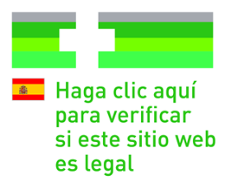
Telefarmacia: proliferación modelos de negocio
Webs dadas de alta en Distafarma
OTC
Relación de mandato y transporte
Click and collect
+ Parafarmacia
OTC+ RX
Buscadores de farmacias
.... Y los que están por venir de la mano de operadores globales (e.g. Amazon)
OTC
Ventas transfronterizas

Slide 19


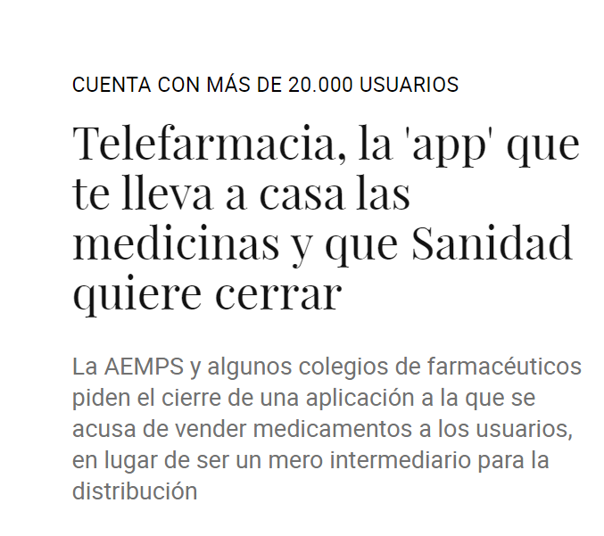

Telefarmacia: cuestión controvertida

Slide 20
Telefarmacia: RD venta online
Previo asesoramiento del farmacéutico (no apps de autodiagnóstico)
Web titularidad de y operada por un farmacéutico con oficina de farmacia (no apps)
Medicamentos uso humano y animal
Web registrada en Distafarma
Sin intermediación en la venta
(sí transportistas)
OTC y parafarmacia (segregación)
Dispensación desde la farmacia responsable de la venta
No devoluciones
+ LGURMPS
+ LSSI
+ LOF
+ RDs productos sanitarios

Slide 21
¡Muchas gracias!
Teresa Paz-Ares
teresa.paz-ares@uria.com
Beatriz Cocina
beatriz.cocina@uria.com
Carla Bravo
carla.bravo@uria.com

